Slide 1
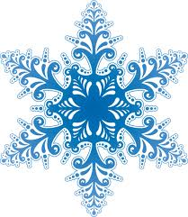
Муниципальное автономное дошкольное образовательное учреждение Центр развития ребёнка – детский сад № 50 города Тюмени
Январские праздники
Автор презентации
Гордиенко Альбина Эдуардовна,
воспитатель
г.Тюмень
2015

Slide 2
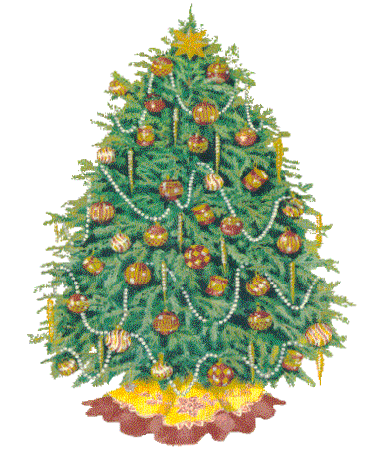
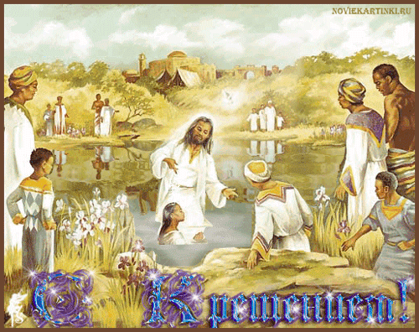
Январские праздники
1 января Новый год
7 января Рождество
14 января Старый Новый год
19 января Крещение

Slide 3
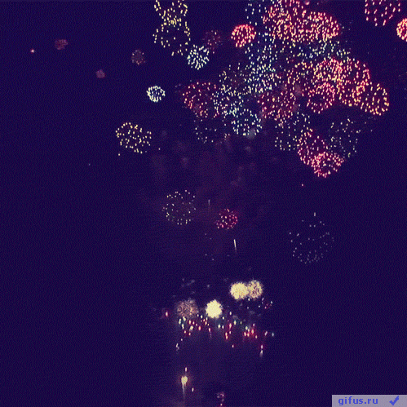
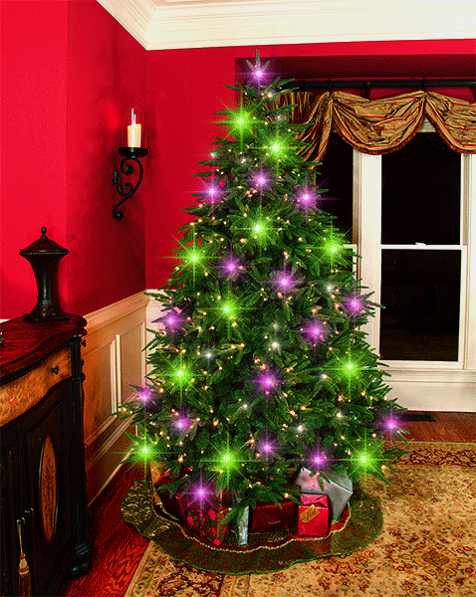
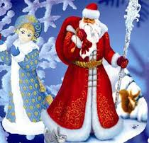
Новый год!!!
Встреча Нового года является очень значимым праздником. И сопровождается разнообразными эстрадными мероприятиями, застольем, народными гуляньями, фейерверками. Согласно традиции в доме устанавливается новогодняя ёлка.
В Новый год приходит Дед Мороз с внучкой Снегурочкой, и дарит детям подарки, которые приносит в мешке за спиной

Slide 4
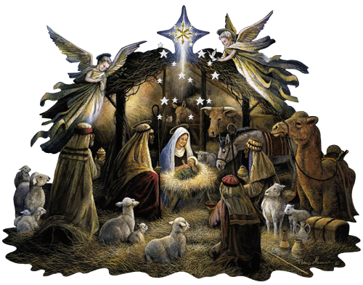
Рождество Христово 7 января Рождество Христово - великий праздник, установленный в воспоминание о рождении Иисуса Христа в Вифлееме.

Slide 5
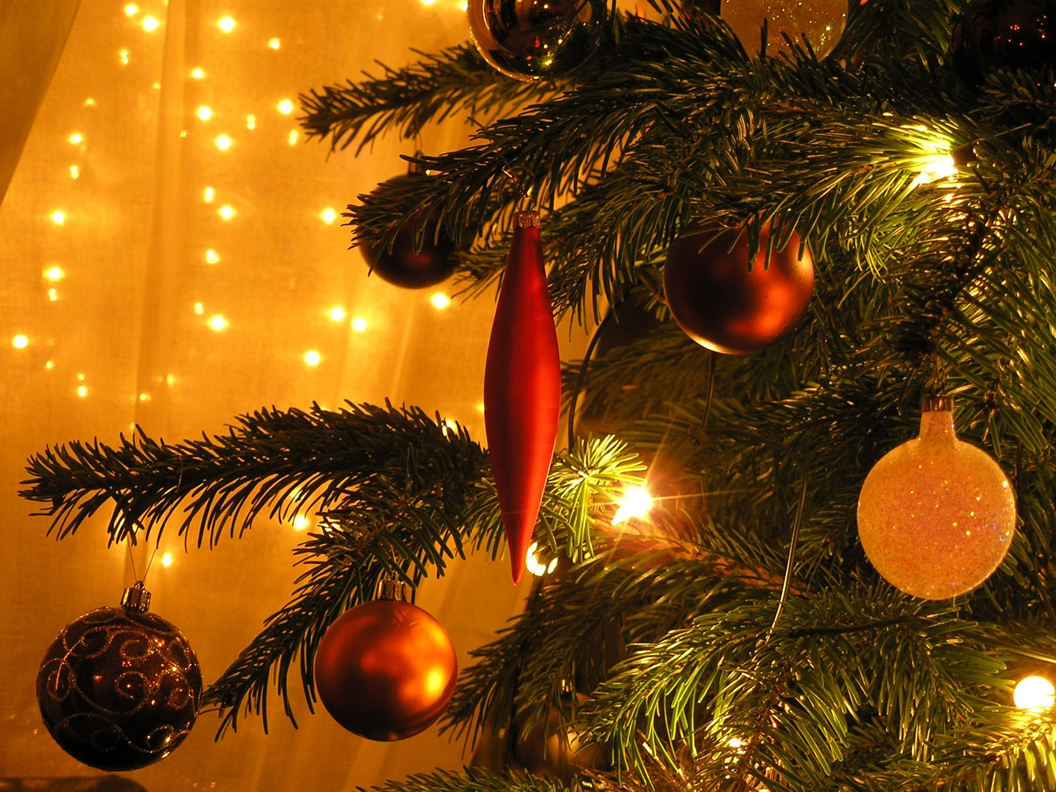
На Рождество принято устанавливать в домах наряженное дерево ели
. Украшенная разноцветными шарами ель - символ райского дерева с изобильными плодами.

Slide 6
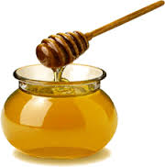
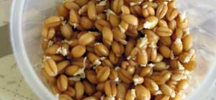
День накануне праздника - Рождественский сочельник. В этот день соблюдается строгий пост, в пищу употребляют сочиво - сваренные с медом пшеничные или ячменные зерна. В этот день происходят необыкновенные чудеса. Говорят, что в Рождественскую ночь можно загадать желание, и оно непременно сбудется.

Slide 7
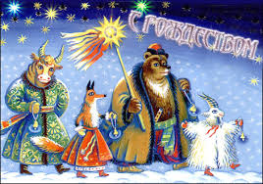
Обряд колядования. Надев разные маски, облачившись в шкуры животных, дети и молодежь ходят по домам с песнями и добрыми пожеланиями, в ответ колядующие получают подарки: фрукты, сладости, пирожки и т.д.
Коляда, коляда!
Отворяй ворота!
Ты подай пирога,
Хлеба кусочек,
Сметаны горшочек!
Не подашь пирогов-
Напускаем клопов,
Тараканов усатых
И зверей полосатых!
Коляда, коляда!
Ты подай нам пирога,
Или хлеба ломтину,
Или денег полтину,
Или курочку с хохлом,
Петушка с гребешком!

Slide 8
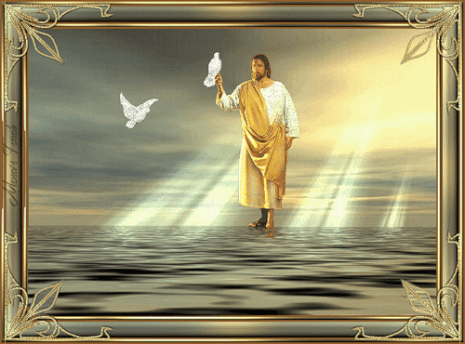
Крещение 19 января
Иисус Христос принял Крещение в водах реки Иордан, и Дух Святой сошёл на Сына в виде голубя.

Slide 9
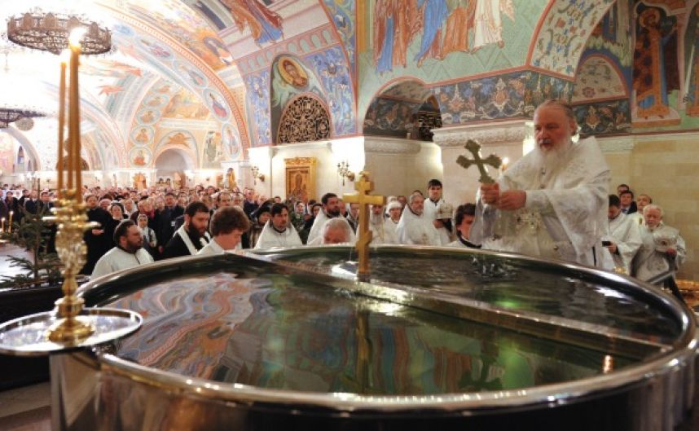
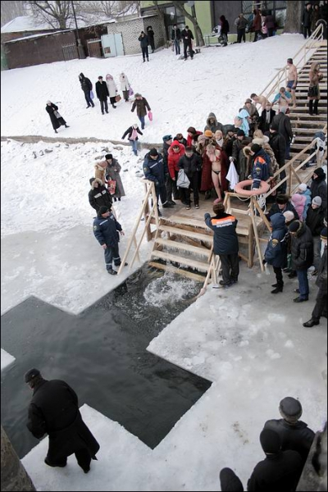
В храмах совершается чин освящения воды.
Считается, что после этого она приобретает чудодейственные свойства - приносит исцеление от болезней и духовное очищение.
По старинному русскому обычаю люди купаются в прорубях, вырубленных во льду в форме креста.

Slide 10
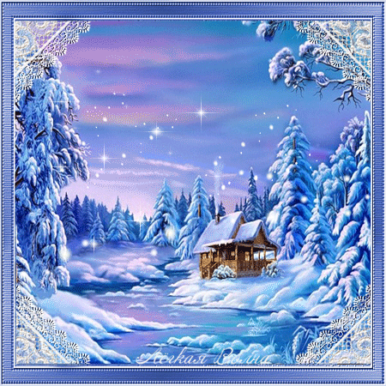
Спасибо за внимание

